Slide 1

Assédio Institucional ou Como Maximizar o Erro
Gestão Governamental
02 de agosto de 2022

Slide 2
A Carreira de Especialistas
DECRETO Nº 93.277, DE 1986: Institui a Escola Nacional de Administração Pública – ENAP
LEI Nº 7.834, DE 1989: É criada a Carreira de Especialista em Políticas Públicas e Gestão Governamental – EPPGG
1982
1986
1989
2022
Competências:
formulação,
Implementação,
avaliação de políticas públicas, e
direção e assessoramento em escalões superiores da Administração Direta e Autárquica.
Somente 949 dos 1760 cargos de EPPGG
estão hoje ocupados, ou seja, 54%.
Fonte: enap.gov.br/downloads/livro_rouanet.pdf

Slide 3
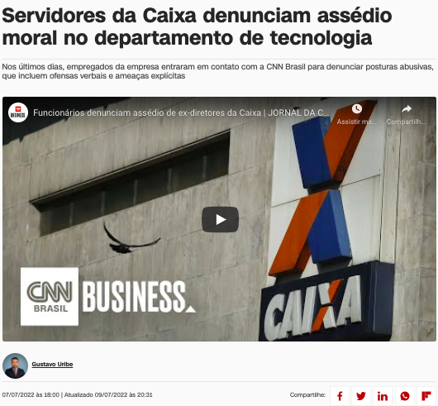
O PRÉ-REQUISITO É OBEDECER CEGAMENTE
“Em uma reunião, um gestor disse aos presentes: ‘Parem de fazer denúncias, p…’.
O pré-requisito é obedecer cegamente”
(Jussara*, 45 anos).
* Nomes fictícios. As identidades dos denunciantes foram preservadas

Slide 4
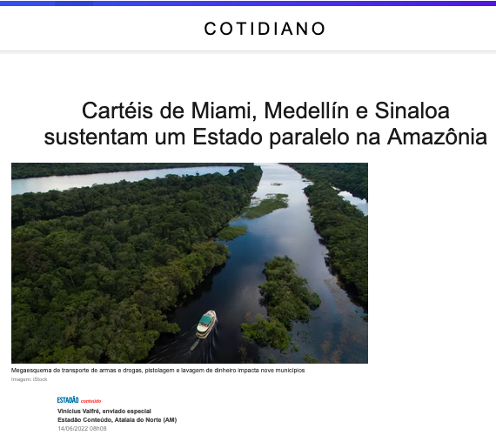

Slide 5
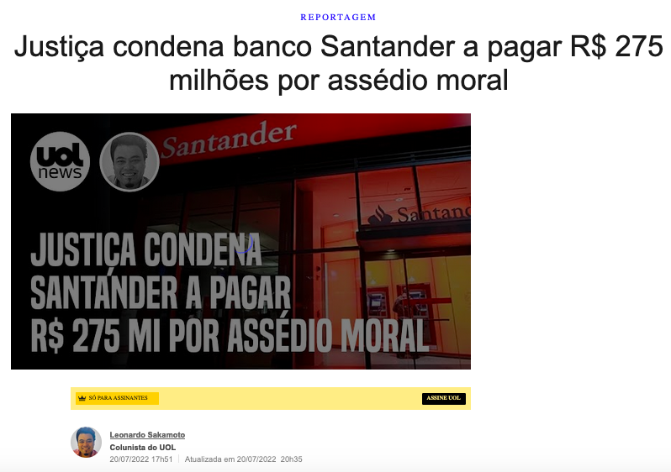
A 1ª Turma do Tribunal Regional do Trabalho da 10ª Região manteve a condenação do banco Santander, que terá que pagar indenizações que totalizam R$ 275,4 milhões por danos morais coletivos em razão de metas abusivas, adoecimentos mentais e práticas de assédio moral aos empregados.

Slide 6
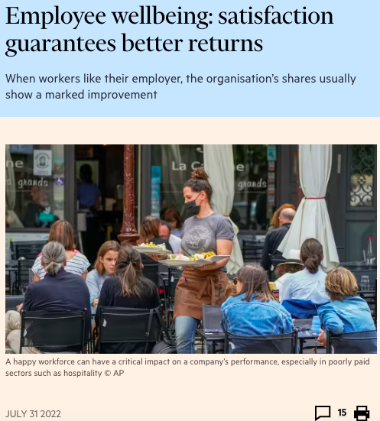
Bem-estar do empregado: satisfação garante retornos melhores

Slide 7
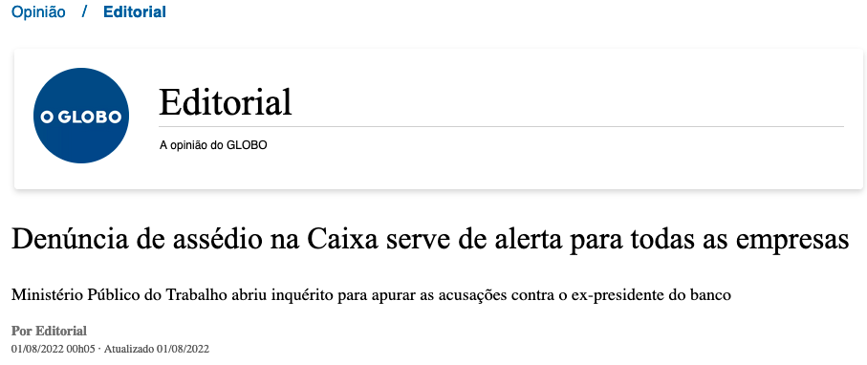
A realidade exibida em pesquisas como a da Mindsight é muito diferente do mundo ideal em que homens e mulheres dividem o mesmo espaço de trabalho sem agressão. Já há algum tempo, duas palavras de ordem no âmbito dos recursos humanos são a colaboração entre os funcionários e o aprendizado coletivo, sustentados numa relação de confiança que independa da hierarquia. Os executivos precisam construir e zelar por um ambiente de trabalho em que não haja espaço para assédio de qualquer tipo.

Slide 8
Quanto o Assédio torna-se política institucional, é imperativo que:
Se estabeleça claro que Estado não tem a finalidade de dar lucro.
Seja criado canal de denúncia sujeito a controle externo, e não à autoridade máxima do órgão;
Seja estabelecido um código de proteção ao denunciante (“whistle blower protection”);
(nem todos são irmãos de Deputados Federais..)
Seja preservada a estabilidade do servidor e do empregado público;

Slide 9
Quanto o Assédio torna-se política institucional, é imperativo que:
As discussões sobre Reforma do Estado DEVEM ser feitas de forma responsável e ampla, considerando perdas e danos, ganhos e benefícios, tendo sempre em mente o RESULTADO PARA O CIDADÃO E A SOCIEDADE
Custo é UMA variável relevante. Quando torna-se a ÚNICA variável considerada, a única conclusão possível é que é melhor fechar tudo.
Sejam desenvolvidos mecanismos institucionais sérios de gestão de Recursos Humanos no setor público.

Slide 10
Deformidades do PL 252/2003
Aprimoramentos ao “CAPÍTULO VI – DO PROGRAMA DE FORMAÇÃO”:
  Há necessidade de ampla discussão sobre as metodologias e distorções éticas que podem ser causados pela EXECUÇÃO CONTROLADA DAS ATRIBUIÇÕES DO POSTO. (Art. 11, § § 1º, 3º e 4º)
    Quais são os critérios, quem faz a avaliação e quais as possibilidades de recurso?
    Adicionalmente, 50% da nota final é peso demasiado excessivo para modalidade tão subjetiva (Art. 11, §5º)
  Não deveria o programa de formação ser medido em carga horária ou horas/aula no lugar de meses? (Art. 11, §7º)
    Não deveria ser estabelecido duração mínima no lugar de máxima?

Slide 11

Obrigado
Pedro Pontual
Presidente ANESP
pedro.pontual@anesp.org.br
anesp.org.br
/eppgg
@anespgestores
@anespgestores
/anesp

